Slide 1
2. Il negoziato internazionale e le politiche
per la lotta al cambiamento climatico
di Toni Federico
Fondazione per lo sviluppo sostenibile
Alleanza italiana per lo sviluppo sostenibile
federico@susdef.it

Slide 2
1979: La prima Conferenza sul clima del WMO
Alla prima Conferenza dell’ONU sull’ambiente di Stoccolma del 1972, The human environment, nella quale viene creato l’UNEP (oggi UN Environment), si parla a mala pena di cambiamento climatico. Nello stesso anno, il Club di Roma pubblica The limits to growth, uno studio destinato a fare epoca che dimostra la crescita esponenziale della popolazione e quella della CO2 in atmosfera con un modello matematico computerizzato basato sulla teoria dei sistemi. Il libro segna la nascita dell’ecologia moderna e del movimento ambientalista.
Nel 1979 il WMO, agenzia dell’ONU, convoca la prima World Climate Conference tra le cui raccomandazioni si chiede “to foresee and prevent potential man-made changes in climate that might be adverse to the well-being of humanity”.
Notes:
Il governo svedese la sollecitò all’ECOSOC e di qui venne la risoluzione dell’assemblea generale

Slide 3
1988: Nasce l’Intergovernmental Panel on Climate Change (IPCC)
L’iniziativa congiunta del WMO e dell’UNEP dà vita al IPCC, Panel internazionale degli scienziati del clima. Non è un’agenzia scientifica ma la sede di incontro di tutte le agenzie scientifiche competenti del mondo. I suoi pareri si decidono in assemblea sulla base di evidenze condivise. Pubblica periodicamente un Assessment Report di cui si contano 5 edizioni. L’AR5 è l’ultima e viene completata nel 2015.
AR1 viene pubblicato nel 1990 e conclude che la temperatura superficiale media terrestre è cresciuta di 0.3-0.6 °C negli ultimi 100 anni e che le emissioni antropogeniche di gas ad effetto serra si stanno sommando a quelle naturali favorendo la tendenza al riscaldamento globale.
Nel 2007 l’IPCC viene insignito del Premio Nobel per la pace “for its effort to build up and disseminate greater knowledge about man-made climate change, and to lay the foundations for the measures that are needed to counteract such change”.

Slide 4
1992: The Rio de Janeiro Earth Summit, UNCED
Alla Conferenza di Rio “sull’Ambiente e lo Sviluppo” del 1992 vengono stabiliti i 27 Principi dello Sviluppo sostenibile, con il consenso di tutti i 172 paesi presenti. Tra essi risulteranno determinanti il Principio 7 delle responsabilità comuni ma differenziate tra paesi sviluppati e in via di sviluppo (CBDR) e il Principio di precauzione, il 15. A Rio i paesi sviluppati concordano di contenere entro il 2000 le proprie emissioni GHG riportandole ai livelli del 1990.
Su queste basi vengono aperte alla firma tre Convenzioni, tra le quali la United Nations Framework Convention on Climate Change (UNFCCC), che riceve l’incarico della “Stabilization of greenhouse gas concentrations in the atmosphere at a level that would prevent dangerous anthropogenic interference with the climate system”. La Convenzione entra in forza il 21 Marzo 1994. La prima conferenza delle Parti, che si tiene a Berlino nel 1995, dà mandato di stabilire vincoli obbligatori per legge alle emissioni dei paesi sviluppati.

Slide 5
1997: Il Protocollo di Kyoto
Il Protocollo di Kyoto, adottato sull’onda del successo del Protocollo di Montreal per la difesa dell’ozono stratosferico e sulla base del Mandato di Berlino, segnerà il negoziato internazionale sul clima per anni, fino a Parigi. Votato alla COP 3 del 1997, entrerà in forza soltanto nel 2005 quando ci sarà la ratifica da parte della Russia, ma gli Stati Uniti, che lo avevano votato a Kyoto, si ritirano nel 2001. Quanto sta accadendo oggi con l’Accordo di Parigi è quindi un déjà vu.
Il Protocollo pianifica una riduzione media del 5% delle emissioni serra dei paesi sviluppati (38 paesi elencati nell’Annesso 1) nel periodo 2008-12 rispetto al 1990 ed assegna quote differenziate dello sforzo: 8% per l’EU, 7% per gli US, 6% per il Giappone, zero per la Russia. Crea un mercato dei permessi di emissione (Emissions trading) sia tra paesi sviluppati (JI, Joint implementation) che tra questi e i PVC (CDM, Clean Development Mechanism). I PVC sono assolti da ogni obbligo ma possono accedere al CDM.

Slide 6
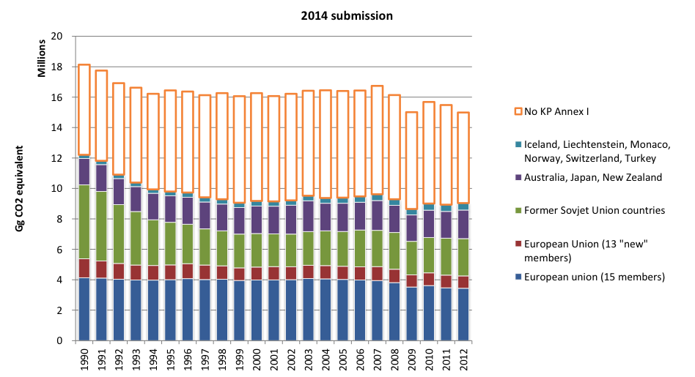
Il bilancio finale della prima fase del Protocollo di Kyoto è -14,7%
Notes:
Dati GHG Institute from https://ghginstitute.org/2016/10/28/did-the-unfccc-review-process-improve-the-national-ghg-inventory-submissions/

Slide 7
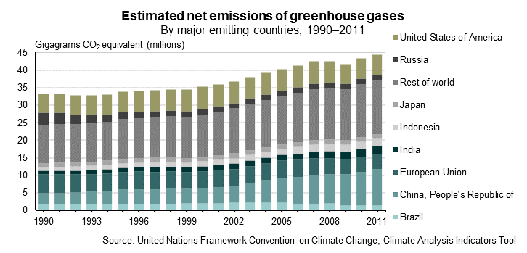
Le emissioni globali sono invece cresciuto di oltre il 30%
Notes:
Dati calcolati dalla Nuova Zelanda http://www.stats.govt.nz/browse_for_stats/environment/environmental-reporting-series/environmental-indicators/Home/Atmosphere-and-climate/global-greenhouse-gases.aspx

Slide 8
2007: COP 13, la Roadmap di Bali
È l’anno in cui l’IPCC rilascia il suo quarto assessment, il primo che avrà una larga diffusione nell’opinione pubblica più sensibile. Ma il fatto rilevante è l’inizio di un processo per ricondurre gli Stati Uniti nel negoziato dopo la scadenza del Protocollo di Kyoto nel 2012. I negoziatori US entrano formalmente nel nuovo gruppo di lavoro ad-hoc sulla cooperazione a lungo termine e concordano una Roadmap biennale che dovrebbe mettere capo ad un nuovo trattato.
La posta in gioco è la risoluzione del braccio di ferro tra US e Cina, che si è fatta rappresentante dei PVS nel gruppo negoziale G77. I primi mettono in discussione il Principio CBDR di Rio, non senza opportunismi, gli altri ribadiscono che Rio e Kyoto hanno stabilito che la responsabilità dei cambiamenti climatici è interamente dei paesi sviluppati e che i paesi poveri hanno diritto alla crescita. Rispetto al 1992 la globalizzazione e l’impetuoso sviluppo di alcuni paesi ex PVS, la Cina su tutti, hanno cambiato il quadro mondiale e messo in evidenza la rigidità del Mandato di Berlino.

Slide 9
2009: Obama alla COP 15 di Copenhagen
La Roadmap di Bali, pur accompagnata da attese del pubblico senza precedenti e da mobilitazioni di massa, non ha successo. La presenza del neoeletto Presidente americano alla COP 15 di Copenhagen non basta per vincere le aspre contraddizioni tra i diversi paesi. Obama riesce a ottenere che un testo noto come Accordo di Copenhagen sia preso in considerazione in extremis dall’Assemblea della COP 15 senza che gli si possa attribuire il valore di una deliberazione.
Quel documento contiene elementi di grande importanza: per la prima volta si dichiara che il riscaldamento medio terrestre deve rimanere entro i 2 °C. Ancor maggiore l’importanza dell’apertura da parte dei PVS che “Would implement mitigation actions (Nationally Appropriate Mitigation Actions) to slow growth in their carbon emissions”, ma su base volontaria e con riferimento allo stato di sviluppo di ciascun paese. Viene infine predisposto un Copenhagen Green Climate Fund cui i paesi sviluppati dovranno apportare risorse per 100 G$/anno entro il 2020.

Slide 10
2010: L’Europa da Lisbona ad EU 20-20-20
Alle soglie della crisi e forte dei suoi risultati e del ruolo guida nei negoziati è l’Europa il leader della lotta ai cambiamenti climatici. Dovrà presto lasciare il posto a Cina e Stati Uniti, come è accaduto proprio a Copenhagen dove il governo danese dà una pessima prova e l’UE non molto migliore. Ad inizio 2010 l’EU vara una Strategia che ad oggi è il suo passo più coraggioso in fatto di politica interna, nota come EU 2020. Prescrive che a quella data sia raggiunto, dai paesi membri e comunque dalla Comunità, un abbattimento delle emissioni di almeno il 20% rispetto al 1990, un 20% di energia finale rinnovabile e, senza il vincolo dell’obbligo, un 20% in più di efficienza energetica.
L’anno dopo la Commissione rende addirittura nota una Roadmap al 2050 compatibile con i +2°C di Copenhagen, con l’ambizione che venga adottata a livello mondiale. I milestone di questo percorso sono il 40% di tagli alle emissioni entro il 2030, il 60% al 2040 e l’80% al 2050 con identico impegno da parte di tutti i settori dell’economia.

Slide 11
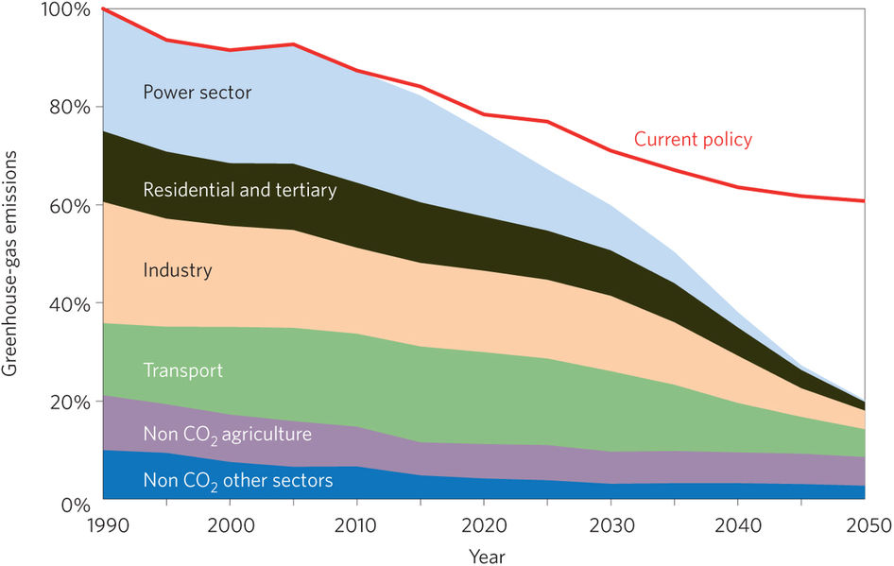
2010: La Roadmap EU al 2050 per settori

Slide 12
2010 - 2014: Cancùn, Durban, Doha, Varsavia, Lima
Le 5 Conferenze delle Parti tra Copenhagen e Parigi riprendono faticosamente il filo del discorso bruscamente interrotto nel 2009. A Cancùn il negoziato riesce a riprendere quota. Qui si prende atto della fine dell’approccio top-down tipico di Kyoto e si concorda che i PVS "will take nationally appropriate mitigation actions [NAMA] in the context of sustainable development, supported by technology, finance and capacity-building, aimed at achieving a deviation in emissions relative to ‘business as usual’ emissions in 2020”.
A Durban nascono un nuovo Gruppo di lavoro (ADP) e una Roadmap in continuità con quella di Bali che deve portare ad un nuovo Trattato con valore legale per tutti da approvare nel 2015 per entrare in vigore nel 2020, senza però dimenticare l’urgenza di abbattere sostanzialmente le emission GHG anche prima del 2020 con un rinnovato impegno di tutti i Paesi. Il Nuovo Trattato è quello che oggi chiamiamo Accordo di Parigi.

Slide 13
2012: Rio+20 e la Green economy
Nel ventennale di Rio si tiene ancora a Rio l’Earth Summit sullo sviluppo sostenibile. La posta in gioco è la Green economy e una diversa forma di governo per lo Sviluppo sostenibile, fino ad allora assegnato ad una Commissione, la CSD, che nelle gerarchie ONU era troppo in basso e non aveva dato buona prova. Siamo a valle della crisi economica e l’UNEP si presenta con il sostegno dell’Europa e dell’Africa per candidarsi come Agenzia ONU per lo sviluppo sostenibile, con un imponente sforzo per la Green economy come direttrice per lo sviluppo sostenibile. Il progetto non ha seguito per l’opposizione dei PVS che rivendicano la peculiarità e la diversità delle vie nazionali allo sviluppo. Rio+20 conferma tutta la linea dei Principi di Rio. Per quanto riguarda il clima ci sui mantiene rispettosi dell’apparato e del grande sforzo negoziale della UNFCCC. Il governo mondiale dello SD passa nelle mani dell’ECOSOC e per esso di un High Level Political Forum, HLPF, che terrà riunioni annuali. Ogni quattro anni sullo SD interverrà l’Assembea generale dell’ONU. Nessuna nuova Agenzia viene varata, l’UNEP viene rafforzata, dotata di un’Assemblea generale planetaria, ma viene ricondotta alle sole competenze ambientali. Le istanze di un governo dall’alto, top-down, dello sviluppo sostenibile, caro all’Europa, passano in seconda linea.
Notes:
UN Environment has developed a working definition of a green economy as one that results in improved human well-being and social equity, while significantly reducing environmental risks and ecological scarcities.
After Rio+20 an Inclusive Green Economy (IGE) has evolved from earlier work on Green Economy. In its simplest expression, such an economy is low carbon, efficient and clean in production, but also inclusive in consumption and outcomes, based on sharing, circularity, collaboration, solidarity, resilience, opportunity, and interdependence. it recognizes that there are many and diverse pathways to environmental sustainability.

Slide 14
2012: Che fine ha fatto il Protocollo di Kyoto?
Messo in discussione nei suoi principi informatori il KP sopravvive a parziale copertura, per i soli paesi sviluppati ex Annesso 1, del vuoto legislativo tra il 2012, quando scade il periodo di validità del KP e il 2020 quando dovrebbe entrare in forza il nuovo Trattato. Così a Doha alcuni paesi accettano di votare un emendamento al KP ed un nuovo periodo di impegni obbligatori al 2020 che comportano un abbattimento delle emission GHG di almeno il 18%, il c.d. KP 2. In tal modo si assicura soprattutto la sopravvivenza delle attività del CMP per i paesi sottoscrittori. Restano inattuati i provvedimenti della compliance al KP dopo la verifica 2008-2012 e le sorti dei permessi di emissione che, prodotti in massa dai paesi dell’est Europa, sono rimasti senza compratori, soprattutto per il ritiro degli USA dal KP.
KP2 è accolto solo da EU ed altri per un totale del solo 15% delle emissioni globali. A settembre 2018 i paesi che hanno ratificato KP2 sono 117 contro i 144 necessari in base all’emendamento di Doha.

Slide 15
2015: L’Agenda 2030
Per lo Sviluppo sostenibile si configura un vero e proprio negoziato come per il clima, che dura tre anni dopo Rio+20. Va prendendo forma una nuova governance mondiale. Dopo Rio+20 entra in gioco l’Ecosoc che si dà il compito di saldare i Principi di Rio con l’Assemblea del Millennio e i Millennium Development Goals, 8 obiettivi a scadenza 2015. L’Assemblea Generale del 2015, che deve verificarli, alza la posta con l’Agenda 2030, un documento nella tradizione dell’Agenda 21 ma tutto rivolto agli obiettivi da raggiungere. Agenda 2030 propone 17 SDG a valore universale, articolati in 169 target presidiati da ben 231 indicatori, ma senza fare un esplicito ricorso al command&control o a politiche top-down. Per il clima c’è una delega di fatto alla Roadmap Durban-Parigi, ma di rilievo è lo SDG 7, energia, che prescrive quanto necessario nella coscienza di tutti: raddoppiare il ritmo dell’efficienza energetica e sviluppare al massimo le fonti rinnovabili. Tutti gli SDG sono improntati a un nuovo modello di Green economy low-carbon.
Notes:
È uno dei sei principali organi dell’ONU.
L'Assemblea Generale Il Consiglio di Sicurezza Il Consiglio Economico e Sociale Il Consiglio di Amministrazione Fiduciaria La Corte Internazionale di Giustizia Il Segretariato
Lo scopo del Consiglio economico e sociale è stabilito dall'articolo 62 dello statuto delle Nazioni Unite: programmare lo sviluppo economico e l'assistenza tecnica e finanziaria ai paesi meno sviluppati, nonché promuovere studi o relazioni su questioni economiche, sociali, culturali e sanitarie. Si compone di cinquantaquattro membri eletti ogni tre anni dall'Assemblea generale.
Si rifletta che si deve all’ECOSOC la convocazione del primo Earth Summit di Stoccolma nel 1972, cui non partecipò il blocco sovietico.

Slide 16
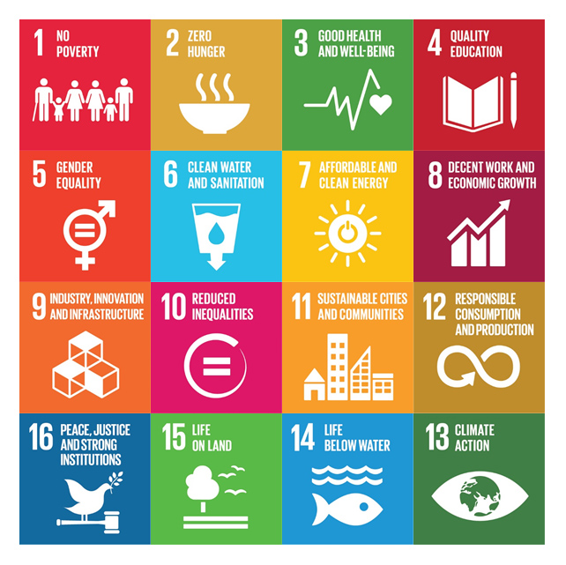
2015: dagli MDG agli SDG per lo sviluppo sostenibile planetario

Slide 17
Europa 2030, non abbastanza per fermare il cambiamento
Nel febbraio 2015 la CE lancia l'Unione dell'energia, una Strategia per la decarbonizzazione dell'economia, l’efficienza, la ricerca, l’innovazione e la competitività energetiche. Il 30 novembre 2016 pubblica un pacchetto di documenti legislativi e politici con 11 proposte legislative tra cui un titolo di sintesi, Clean energy for all. Il pacchetto integra le iniziative già avviate dalla strategia EU 2030 adottata nel 2014 e dalla Energy Union. Non sono misure adeguate al perseguimento dell’Accordo di Parigi e nemmeno sono coerenti con la roadmap 2050 della CE.
Nel 2018 i target vengono aggiornati, imponendo a tutti i paesi una riduzione delle emissioni GHG sul 1990 di almeno il 40% (45%?) e poi almeno il 32% in media europea di energie rinnovabili (non più prioritarie?), con il 14% per i trasporti, e il 32,5% in meno (0,8%/anno reale), non obbligatorio, di consumi energetici rispetto all’andamento tendenziale. I target verranno riconsiderati nel 2023. La CE rilancia il sistema ETS, attualmente in grave crisi, con le fasi 3 e 4 (2021-2030), e stabilisce un effort sharing tra gli Stati membri per la riduzione delle emissioni nei settori non ETS rispetto al 2005. Confermato il -33% per l’Italia.

Slide 18
2015: L’Accordo di Parigi
La COP 21 di Parigi è circondata da grandi attese. Come già fu a Copenhagen, Parigi è il terminale dell’Accordo di Durban per un patto generazionale avente valore legale per tutti i Paesi. Grazie al ruolo attivo di Cina e Stati Uniti, che avevano firmato l’anno precedente un Patto per una comune lotta contro i cambiamenti climatici, e alle straordinarie capacità negoziali del governo francese, viene infine votato per acclamazione l’Accordo di Parigi che si poggia concettualmente su tre punti:
L’Accordo è vincolante e fissa a meno di 2°C l’obiettivo per l’anomalia termica a fine secolo, quanto più possibile vicina agli 1,5 °C;
Il blocco dei paesi sviluppati rinuncia alla imposizione delle quote di abbattimento delle emissioni GHG a tutti i paesi: ognuno farà del suo meglio;
La Cina e il blocco dei PVS rinunciano all’applicazione rigida del principio di Rio delle CBDR e fanno proprie le finalità dell’Accordo.
Notes:
Laurent Fabius, Christiana Figueres, Maite Nkoana-Mashabane, Xie Zhenhua , Al Gore, Naomi Klein

Slide 19
2015: Parigi, la approvazione per acclamazione dell’Accordo

Slide 20
Le prescrizioni dell’Accordo di Parigi
L’Accordo entra in forza il 4 novembre 2016. Ad oggi hanno ratificato 181 Paesi su 197 membri UNFCCC. Gli US sono in uscita. Hanno invece ratificato il Nicaragua e il Venezuela che non avevano firmato l’Accordo “Perché troppo debole”. Questi sono i punti essenziali:
Ogni paese, pur in assenza di obbligo, si impegna a raggiungere il picco delle emissioni GHG quanto prima possibile. Presenterà ogni 5 anni il proprio NDC con l’impegno a progredire verso l’obiettivo comune (ratcheting up).
Nel 2018 si farà il primo global stocktake, accompagnato da un processo di facilitazione del dialogo, per valutare gli NDC. La prima valutazione dei risultati si farà però solo nel 2023, poi ogni 5 anni.
Il Global Climate Fund sarà alimentato con 100 GUS$/yr al 2020 fino al 2025, poi aumenterà.
I Paesi colpiti potranno essere risarciti con il meccanismo di loss and damage con risorse aggiuntive rispetto al GCF.
Notes:
Gli INDC
WHAT ARE COUNTRIES’ POST-2020 CLIMATE TARGETS?
Prior to the Paris climate conference, countries submitted
their proposed climate commitments, including specific
targets for emissions reductions. So far, 187 countries—
accounting for 97 percent of global greenhouse gas
emissions—have submitted their climate pledges.4 These
commitments can now be formally submitted as part of the
Paris agreement.
United States: cut economy-wide emissions of greenhouse gas
emissions by 26 to 28 percent below its 2005 level by 2025
and make best efforts to reduce its emissions by 28 percent.
China: peak carbon emissions no later than 2030, increase
non-fossil fuels to 20 percent of the energy mix, and reduce
carbon emissions per unit of gross domestic product (GDP)
by 60 to 65 percent from 2005 levels by 2030.
India: reduce emissions intensity by 33 to 35 percent from
2005 levels by 2030, increase cumulative electric power
installed capacity from non-fossil fuel energy resources
to 40 percent by 2030, and create additional carbon
sequestration of 2.5 to 3 billion tons of carbon dioxide
equivalent by 2030.
Mexico: cut greenhouse gas and short-lived climate pollutants
25 percent below business-as-usual (BAU) by 2030,
implying a reduction of 22 percent for greenhouse gas
emissions and 51 percent for black carbon.
European Union: reduce emissions to at least 40 percent below
1990 levels by 2030 through only domestic measures.
Brazil: reduce economy-wide greenhouse gas emissions by
37 percent below 2005 levels by 2025, increasing renewable
resources to 45 percent of the energy mix by 2030, and
increasing the share of non-hydropower renewables in the
electricity mix to 23 percent by 2030.
South Korea: reduce greenhouse gas emissions by 37 percent
from BAU levels by 2030 across all economic sectors.
Indonesia: cut emissions by 29 percent from BAU levels
by 2030.
Japan: reduce greenhouse gas emissions by 26 percent
from 2013 levels by 2030.
Australia: reduce economy-wide greenhouse gas emissions
by 26 to 28 percent below 2005 levels by 2030.

Slide 21
La cassetta degli attrezzi per il clima è la Green economy
L’Agenda 2030 indica i due principali strumenti di lotta in SDG 7:
- 7.2 Aumentare notevolmente la quota di energie rinnovabili nel mix energetico globale. Di qui derivano le politiche di Carbon divestment, i Green bond, l’eliminazione dei sussidi ai combustibili fossili e la Carbon tax. Si generalizzano strategie cap&trade o di Emission Trading regionali come il sistema ETS in Europa e Cina, in California etc. o come il CDM di Kyoto nella cooperazione internazionale. Si spinge per l’elettrificazione dei trasporti con una progressiva eliminazione dei motori diesel e benzina. Alcune città hanno deciso il bando già al 2030.
- 7.3 Raddoppiare il tasso globale di miglioramento dell’efficienza energetica. Riduzione degli sprechi, ottimizzazione energetica dei processi industriali, economia circolare, sviluppo di dispositivi ad alta efficienza. Essenziale l’intervento, tutt’altro che semplice, nel settore dell’edilizia, tra i più inutilmente dissipativi.
Notes:
Gli INDC
WHAT ARE COUNTRIES’ POST-2020 CLIMATE TARGETS?
Prior to the Paris climate conference, countries submitted
their proposed climate commitments, including specific
targets for emissions reductions. So far, 187 countries—
accounting for 97 percent of global greenhouse gas
emissions—have submitted their climate pledges.4 These
commitments can now be formally submitted as part of the
Paris agreement.
United States: cut economy-wide emissions of greenhouse gas
emissions by 26 to 28 percent below its 2005 level by 2025
and make best efforts to reduce its emissions by 28 percent.
China: peak carbon emissions no later than 2030, increase
non-fossil fuels to 20 percent of the energy mix, and reduce
carbon emissions per unit of gross domestic product (GDP)
by 60 to 65 percent from 2005 levels by 2030.
India: reduce emissions intensity by 33 to 35 percent from
2005 levels by 2030, increase cumulative electric power
installed capacity from non-fossil fuel energy resources
to 40 percent by 2030, and create additional carbon
sequestration of 2.5 to 3 billion tons of carbon dioxide
equivalent by 2030.
Mexico: cut greenhouse gas and short-lived climate pollutants
25 percent below business-as-usual (BAU) by 2030,
implying a reduction of 22 percent for greenhouse gas
emissions and 51 percent for black carbon.
European Union: reduce emissions to at least 40 percent below
1990 levels by 2030 through only domestic measures.
Brazil: reduce economy-wide greenhouse gas emissions by
37 percent below 2005 levels by 2025, increasing renewable
resources to 45 percent of the energy mix by 2030, and
increasing the share of non-hydropower renewables in the
electricity mix to 23 percent by 2030.
South Korea: reduce greenhouse gas emissions by 37 percent
from BAU levels by 2030 across all economic sectors.
Indonesia: cut emissions by 29 percent from BAU levels
by 2030.
Japan: reduce greenhouse gas emissions by 26 percent
from 2013 levels by 2030.
Australia: reduce economy-wide greenhouse gas emissions
by 26 to 28 percent below 2005 levels by 2030.

Slide 22
Lotta al cambiamento climatico e sviluppo sostenibile
Il recente documento speciale dell’IPCC, SR15, riprende il tema già presente nell’AR5 delle possibili contraddizioni tra SDG 13 (clima) e gli altri 16 SDG dell’Agenda 2030. Che esistano sinergie e contraddizioni tra gli SDG non deve sorprendere, considerando la complessità dell’impresa. Contraddizioni possono nascere sull’uso del suolo (SDG15) per produrre bioenergia ed emissioni negative minacciando la sicurezza alimentare e idrica, creando conflitti sui diritti fondiari e perdita di biodiversità. Per abbandonare i combustibili fossili senza un'adeguata pianificazione si creano impatti sull’occupazione. Le popolazioni che fuggono dalla povertà e dalla fame consumano più energia e terra e aumentano le emissioni. In generale gli obiettivi per la crescita economica e l'industrializzazione aumentano il consumo di combustibili fossili e le emissioni di gas serra. Il contenimento delle emissioni può finire di far leva sulle disuguaglianze distributive e sulle asimmetrie geoeconomiche degli impatti, più di quanto già non avviene.
Notes:
Gli INDC
WHAT ARE COUNTRIES’ POST-2020 CLIMATE TARGETS?
Prior to the Paris climate conference, countries submitted
their proposed climate commitments, including specific
targets for emissions reductions. So far, 187 countries—
accounting for 97 percent of global greenhouse gas
emissions—have submitted their climate pledges.4 These
commitments can now be formally submitted as part of the
Paris agreement.
United States: cut economy-wide emissions of greenhouse gas
emissions by 26 to 28 percent below its 2005 level by 2025
and make best efforts to reduce its emissions by 28 percent.
China: peak carbon emissions no later than 2030, increase
non-fossil fuels to 20 percent of the energy mix, and reduce
carbon emissions per unit of gross domestic product (GDP)
by 60 to 65 percent from 2005 levels by 2030.
India: reduce emissions intensity by 33 to 35 percent from
2005 levels by 2030, increase cumulative electric power
installed capacity from non-fossil fuel energy resources
to 40 percent by 2030, and create additional carbon
sequestration of 2.5 to 3 billion tons of carbon dioxide
equivalent by 2030.
Mexico: cut greenhouse gas and short-lived climate pollutants
25 percent below business-as-usual (BAU) by 2030,
implying a reduction of 22 percent for greenhouse gas
emissions and 51 percent for black carbon.
European Union: reduce emissions to at least 40 percent below
1990 levels by 2030 through only domestic measures.
Brazil: reduce economy-wide greenhouse gas emissions by
37 percent below 2005 levels by 2025, increasing renewable
resources to 45 percent of the energy mix by 2030, and
increasing the share of non-hydropower renewables in the
electricity mix to 23 percent by 2030.
South Korea: reduce greenhouse gas emissions by 37 percent
from BAU levels by 2030 across all economic sectors.
Indonesia: cut emissions by 29 percent from BAU levels
by 2030.
Japan: reduce greenhouse gas emissions by 26 percent
from 2013 levels by 2030.
Australia: reduce economy-wide greenhouse gas emissions
by 26 to 28 percent below 2005 levels by 2030.

Slide 23
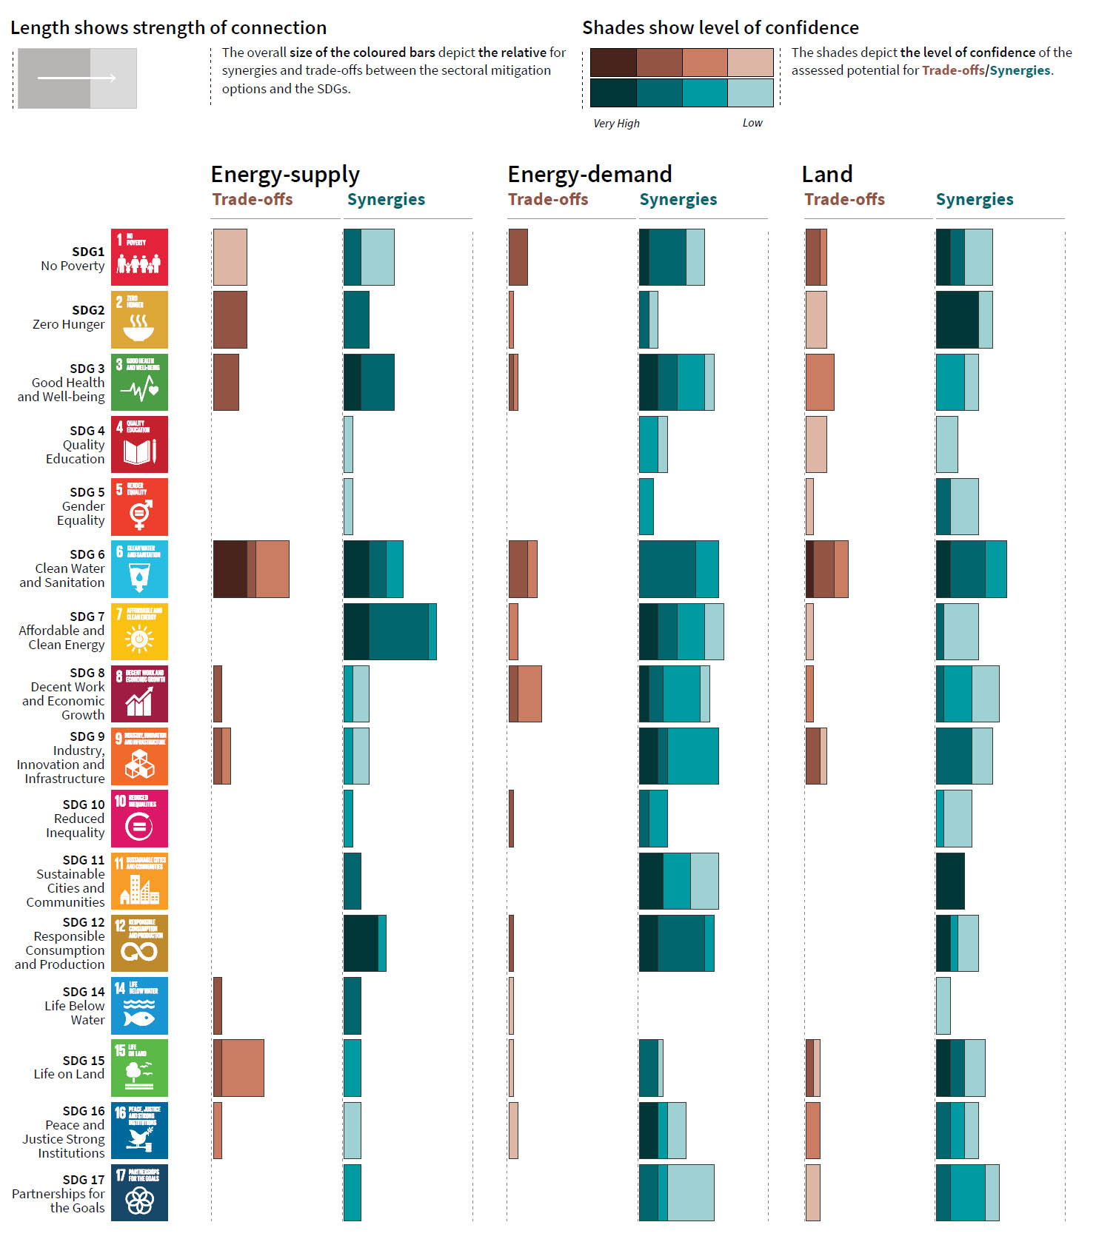
Sinergie e contraddizione tra SDG e obiettivi climatici
Notes:
WHAT ARE COUNTRIES’ POST-2020 CLIMATE TARGETS?
Prior to the Paris climate conference, countries submitted
their proposed climate commitments, including specific
targets for emissions reductions. So far, 187 countries—
accounting for 97 percent of global greenhouse gas
emissions—have submitted their climate pledges.4 These
commitments can now be formally submitted as part of the
Paris agreement.
United States: cut economy-wide emissions of greenhouse gas
emissions by 26 to 28 percent below its 2005 level by 2025
and make best efforts to reduce its emissions by 28 percent.
China: peak carbon emissions no later than 2030, increase
non-fossil fuels to 20 percent of the energy mix, and reduce
carbon emissions per unit of gross domestic product (GDP)
by 60 to 65 percent from 2005 levels by 2030.
India: reduce emissions intensity by 33 to 35 percent from
2005 levels by 2030, increase cumulative electric power
installed capacity from non-fossil fuel energy resources
to 40 percent by 2030, and create additional carbon
sequestration of 2.5 to 3 billion tons of carbon dioxide
equivalent by 2030.
Mexico: cut greenhouse gas and short-lived climate pollutants
25 percent below business-as-usual (BAU) by 2030,
implying a reduction of 22 percent for greenhouse gas
emissions and 51 percent for black carbon.
European Union: reduce emissions to at least 40 percent below
1990 levels by 2030 through only domestic measures.
Brazil: reduce economy-wide greenhouse gas emissions by
37 percent below 2005 levels by 2025, increasing renewable
resources to 45 percent of the energy mix by 2030, and
increasing the share of non-hydropower renewables in the
electricity mix to 23 percent by 2030.
South Korea: reduce greenhouse gas emissions by 37 percent
from BAU levels by 2030 across all economic sectors.
Indonesia: cut emissions by 29 percent from BAU levels
by 2030.
Japan: reduce greenhouse gas emissions by 26 percent
from 2013 levels by 2030.
Australia: reduce economy-wide greenhouse gas emissions
by 26 to 28 percent below 2005 levels by 2030.

Slide 24
www.comitatoscientifico.org write to: federico@susdef.it

